Slide 1


Education & Training 2020
ET2020 Working Group
Digital Skills and Competences
Plenary Meeting #4
7-8 March 2017, Brussels
Arthur Gottwald, Germany

Slide 2

Education in the digital world
Strategy of the Standing Conference of Ministers of Education and Cultural Affairs (KMK)
Berlin 08.12.2016

Slide 3

https://www.kmk.org/fileadmin/Dateien/pdf/PresseUndAktuelles/2016/Bildung_digitale_Welt_Webversion.pdf

Slide 4
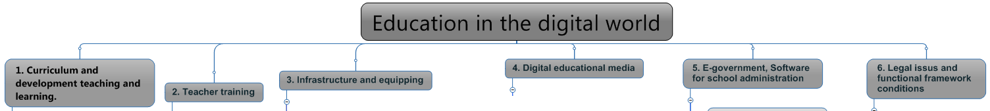

Slide 5
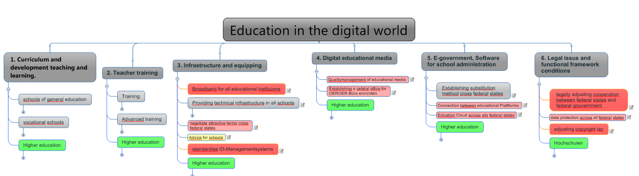

Slide 6

Strategie of the German Federal Ministry of Education and Research
12.10.2016
5.000.000.000 €

Slide 8
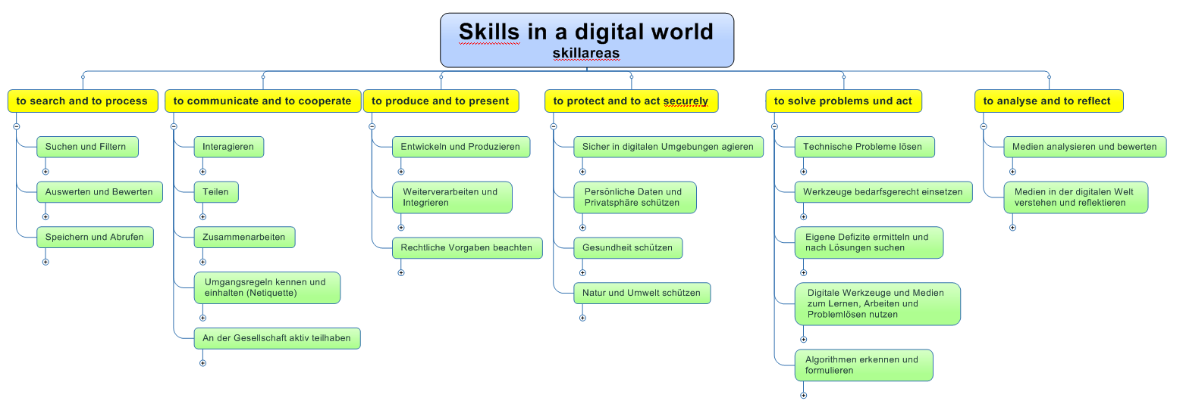

Slide 9
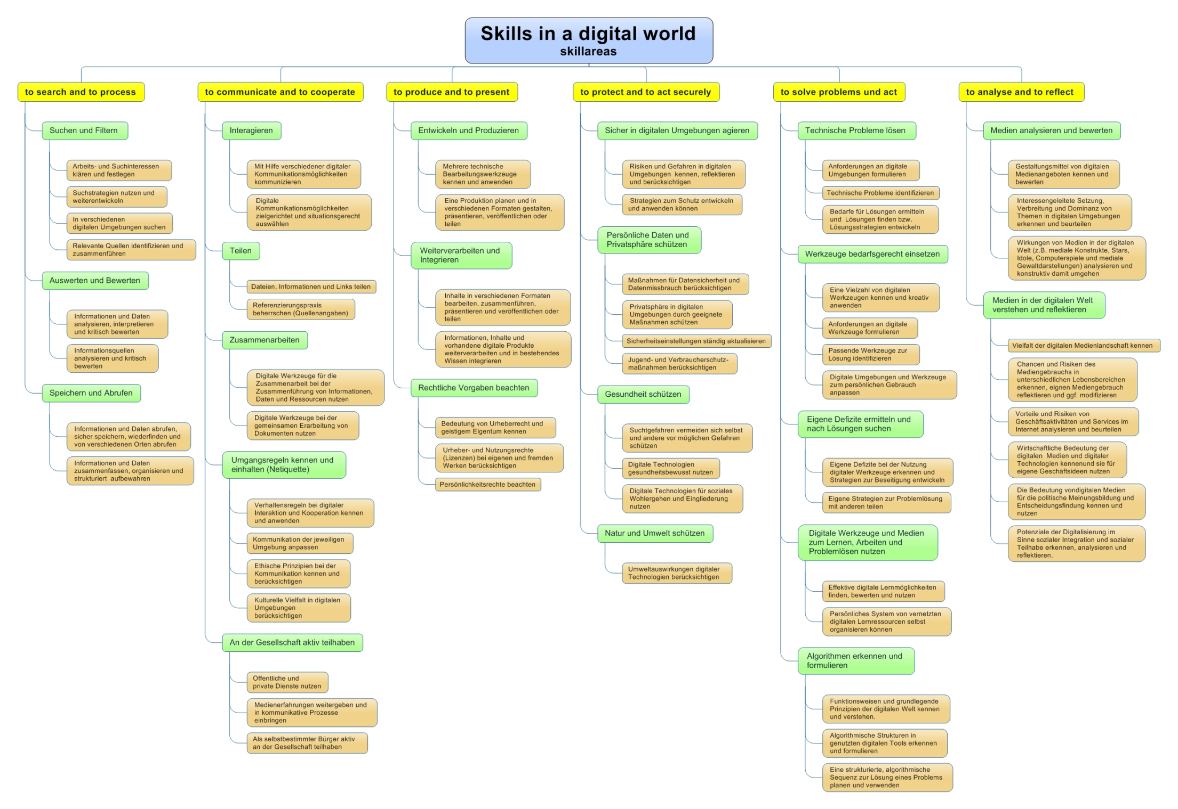

Slide 10

DIGCOMP: A Framework for Developing and Understanding Digital Competence in Europe
Autoren:
Barbara Neža Brečko: Institute for Prospective Technological Studies (IPTS) Spain
Anusca Ferrari Reggio: Emilia, Italy
Yves Punie: Institute for Prospective Technological Studies (IPTS) Spain
Digitale Kompetenz ist eine der acht Schlüsselkompetenzen für lebensbegleitendes Lernen im 2007 von der EU veröffentlichten Europäischen Referenzrahmen.
DIGCOMP wurde im Auftrag der Generaldirektion Bildung und Kultur und der Generaldirektion für Beschäftigung, Soziales und Integration vom Europäischen Kommission-Institut für prospektive technologische Studien (JRC-IPTS) durch eine intensive zweijährige Zusammenarbeit und Validierung mit mehr als 120 Experten und Stakeholdern aus vielen verschiedenen Ländern entwickelt und 2013 erstmals veröffentlicht.

Slide 11
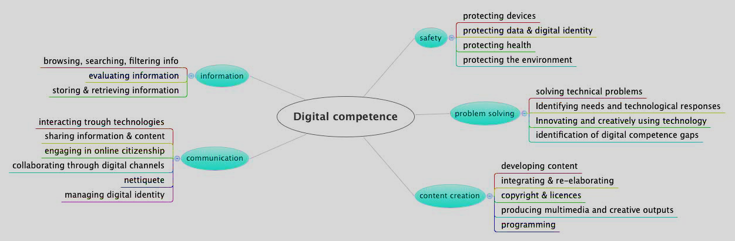
DIGCOMP: A Framework for Developing and Understanding Digital Competence in Europe
Quelle: http://www.openeducationeuropa.eu/en/download/file/fid/35432

Slide 12
DIGCOMP: A Framework for Developing and Understanding Digital Competence in Europe
Quellenangaben:
Ferrari, A. (2013), DigComp: A Framework for Developing and Understanding Digital Competence in Europe, Seville: JRC-IPTS. http://ipts.jrc.ec.europa.eu/publications/pub.cfm?id=6359
EU-Commission – Ersamus+: A common European Digital Competence Framework for Citizens http://openeducationeuropa.eu/sites/default/files/DIGCOMP%20brochure%202014%20.pdf
Stefano Kluzer: GUIDELINES ON THE ADOPTION OF DIGCOMP:
http://www.telecentre-europe.org/wp-content/uploads/2016/02/TE-Guidelines-on-the-adoption-of-DIGCOMP_Dec2015.pdf
E-learning papers Nr. 38, Mai 2014: http://www.openeducationeuropa.eu/en/download/file/fid/35432

Slide 13
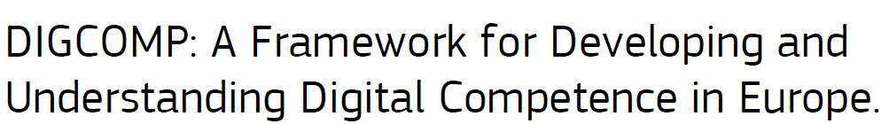

Slide 14

ICILS 2013 Computer- und informationsbezogene Kompetenzen von Schülerinnen und Schülern in der 8. Jahrgangsstufe im internationalen Vergleich, 2014, Münster
Autoren: Wilfried Bos, Birgit Eickelmann et.al
Mit der Schulleistungsstudie ICILS 2013 (International Computer and Information Literacy
Study) der International Association for the Evaluation of Educational Achievement
(IEA) wird erstmalig computerbasiert und international vergleichend untersucht, in welchem Maße Schülerinnen und Schüler in der achten Jahrgangsstufe über solche, in der
Studie als computer- und informationsbezogene Kompetenzen konzipierte und erfasste,
fächerübergreifende Schlüsselkompetenzen verfügen.
Quelle:
https://kw1.uni-paderborn.de/fileadmin/kw/institute-einrichtungen/erziehungswissenschaft/arbeitsbereiche/eickelmann/pdf/ICILS_2013_Berichtsband.pdf

Slide 15
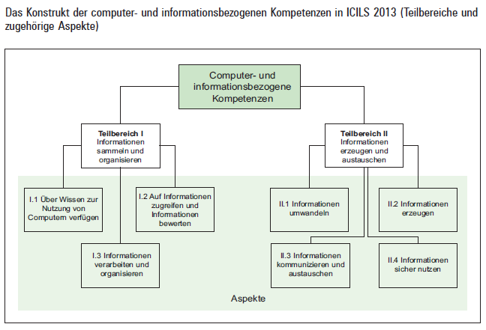
ICILS 2013 Computer- und informationsbezogene Kompetenzen von Schülerinnen und Schülern in der 8. Jahrgangsstufe im internationalen Vergleich, 2014, Münster

Slide 17

Länderkonferenz MedienBildung: Kompetenzorientiertes Konzept für die schulische Medienbildung - LKM-Positionspapier - Stand 29.01.2015
Fünf Kompetenzbereiche für die schulpraktische Konkretisierung durch Medienentwicklungsplanung, schulinterne Medienbildungs- und Methodencurricula, dazu passende Medienpässe oder Portfolios, geeignete Projekte, überprüfbare Aufgabenstellungen und Unterrichtsbeispiele für den Fächerkanon, in denen die Umsetzung des Lernens mit und über Medien erfolgen kann:
Quelle:
http://www.laenderkonferenz-medienbildung.de/LKM-Positionspapier_2015.pdf

Slide 18
Länderkonferenz MedienBildung: Kompetenzorientiertes Konzept für die schulische Medienbildung - LKM-Positionspapier - Stand 29.01.2015
Informationen recherchieren und auswählen
Mit Medien kommunizieren und kooperieren
Medien produzieren und präsentieren
Medien analysieren und bewerten
Mediengesellschaft verstehen und reflektieren

Slide 22
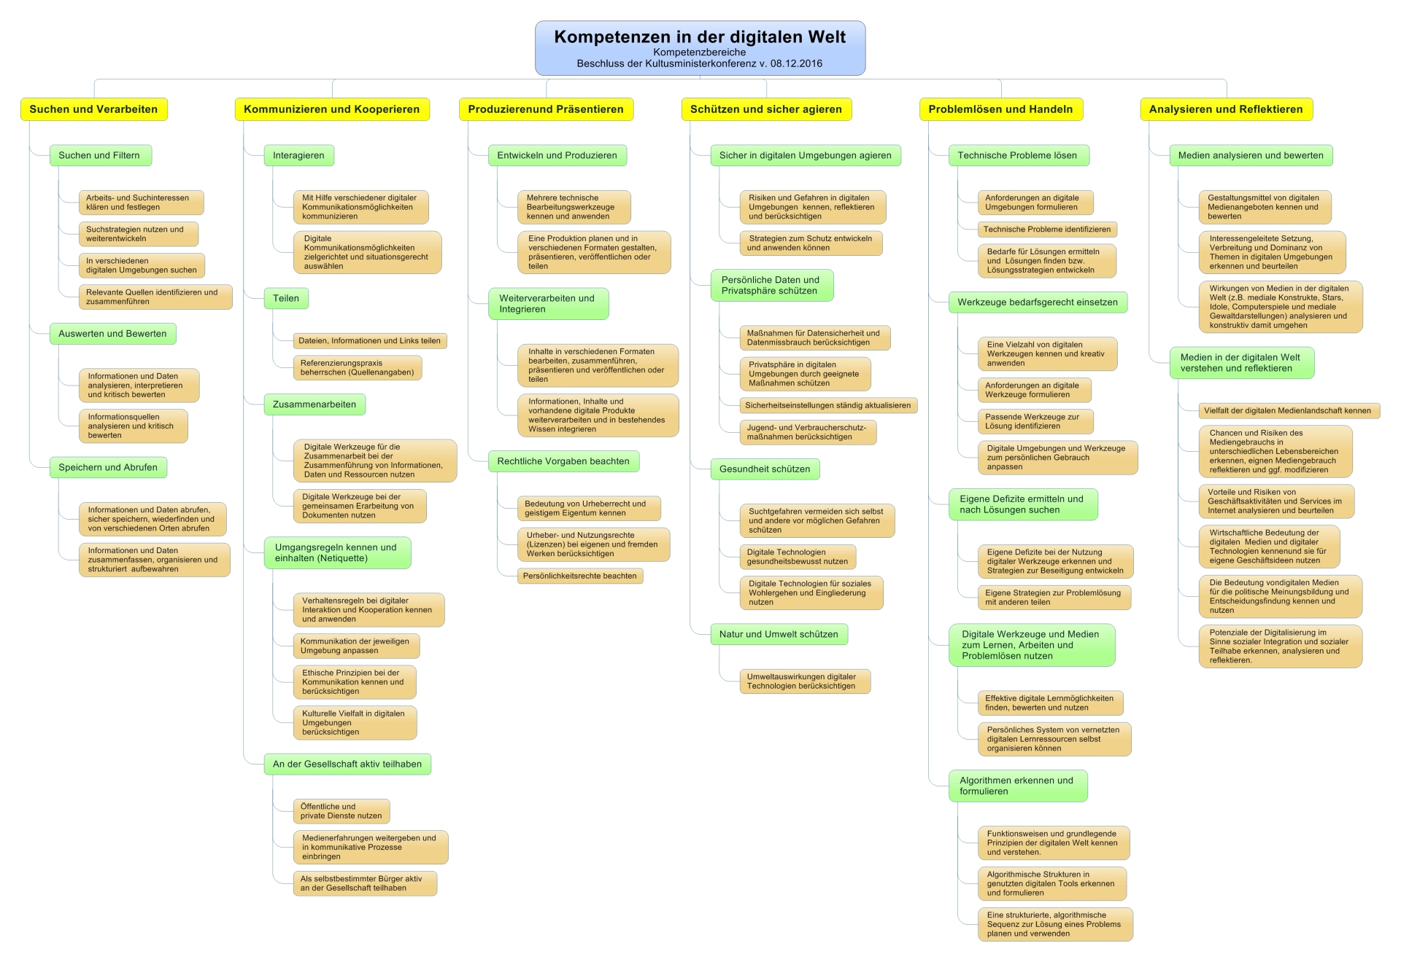

Slide 23
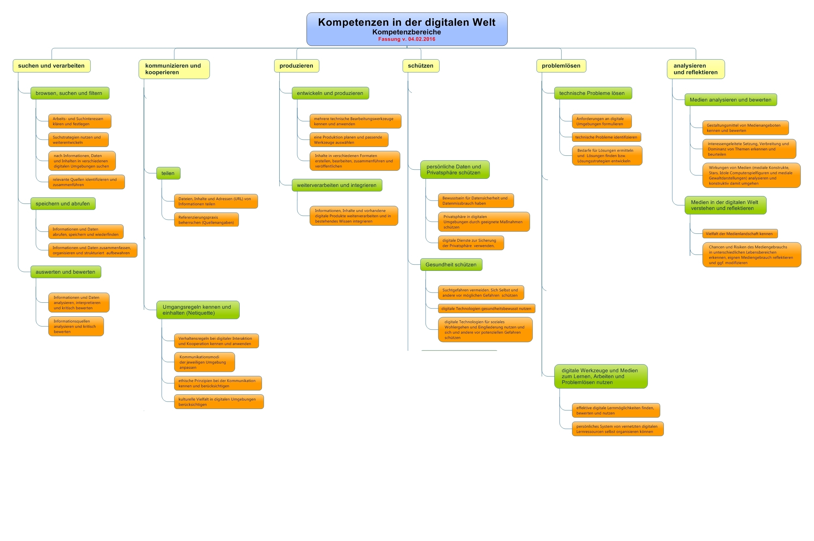
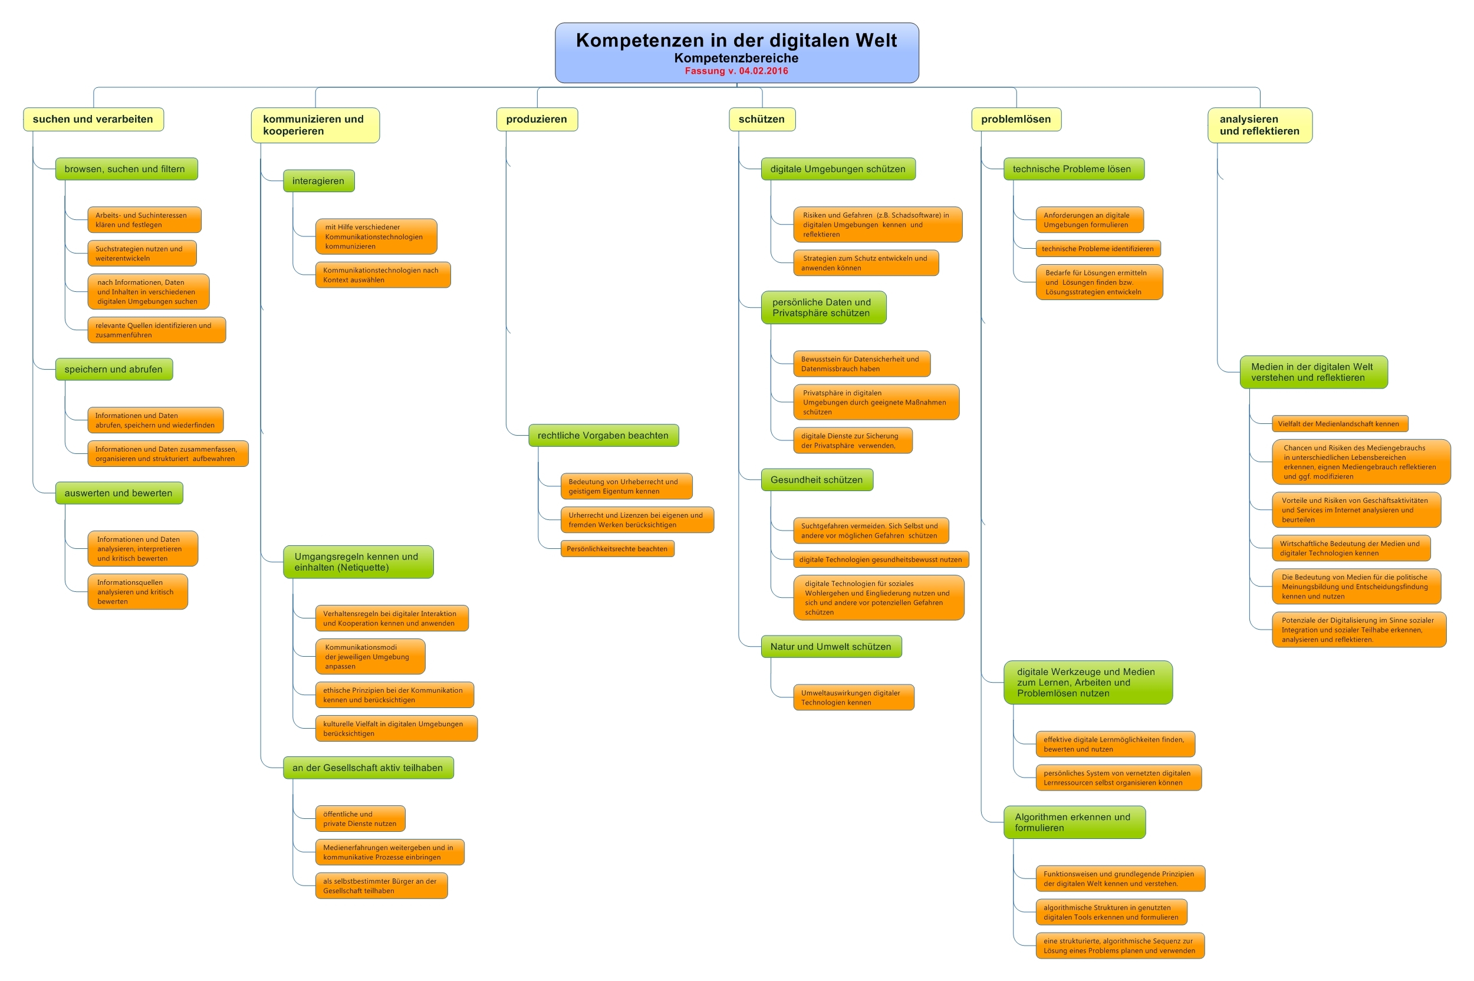
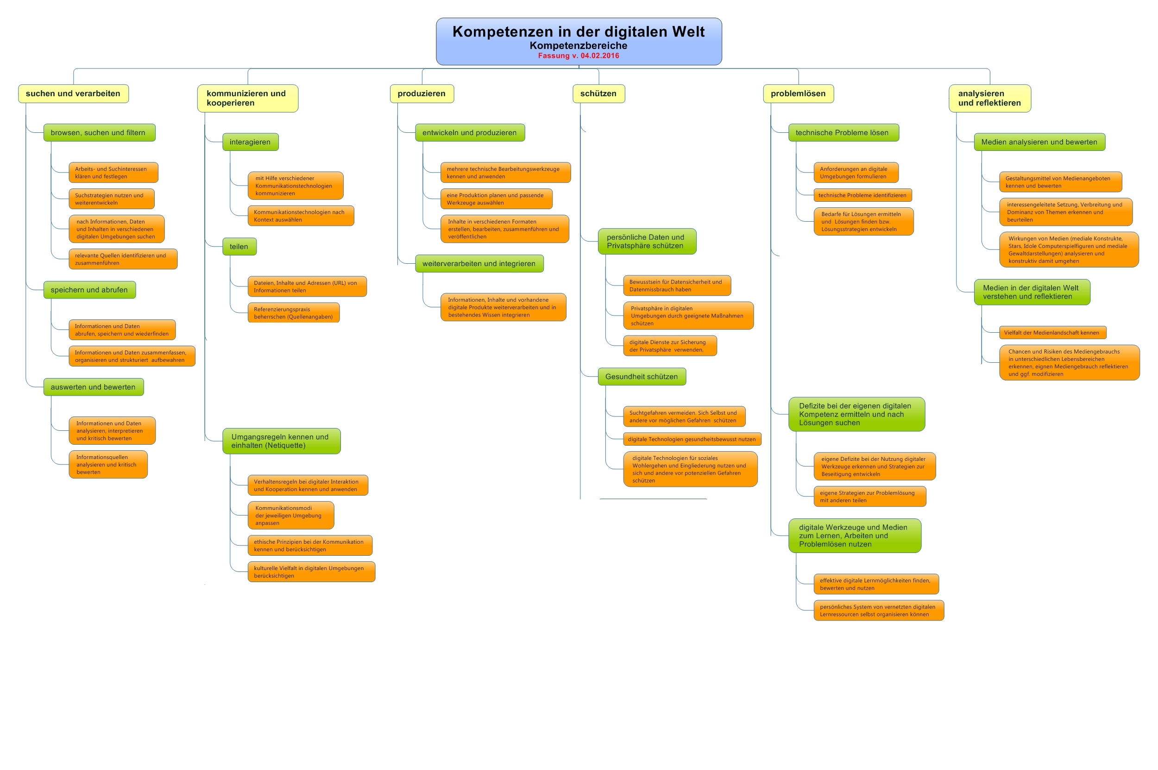
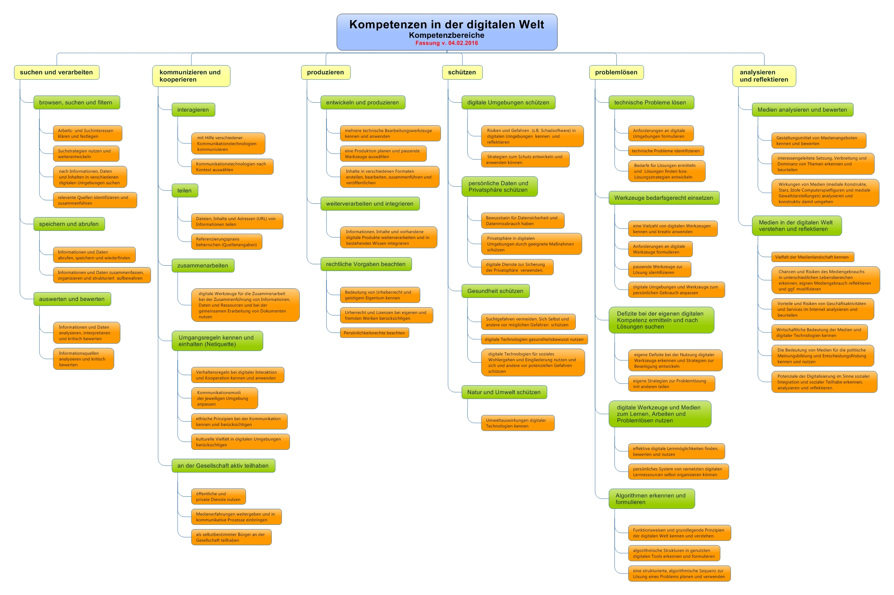
M U S I K
B I O L O G I E
G E S C H I C H T E
E N G L I S C H
M A T H E M A T I K
D E U T S C H

Slide 25

Many thanks for your attention!

